Slide 2
后端：位姿图优化
BA：优化位姿和路标
Pose Graph：一旦初始化完成，不再优化路标，只关心相机位姿

Slide 3
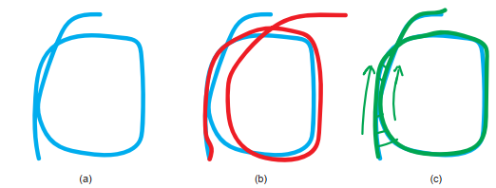
回环检测
关注全局一致性，消除累积误差
不能通过简单图像帧的像素相似度进行判断

Slide 4


词袋BoW（Bag of Words）
将某一类有代表性的特征定义为单词
  自然语言：人、狗、桌子
  机器表达：特征描述子
所有的单词组成词典
通过一个向量表征图像中是否包含某单词
优势：
  单词比像素更稳定
  通过“有/没有”，而非“在哪出现”，更具匹配意义
相似度计算：
  对于W各单词组成的词袋， 分别为两张图像的单词表示，可用一阶范式定义相似度

Slide 5
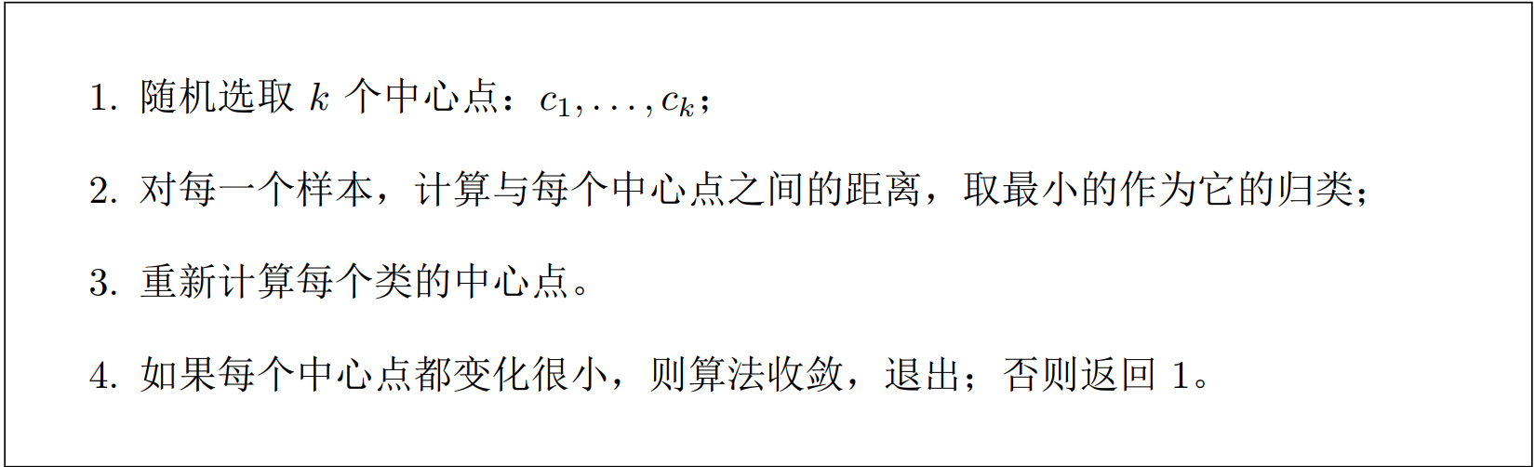
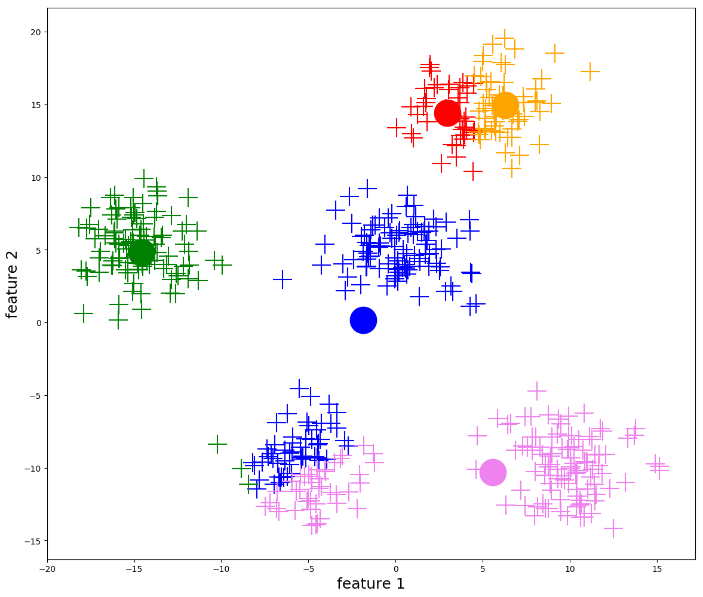
词袋构造
每个单词为特定类别的描述子的集合
特征描述子分类——K-means

Slide 6
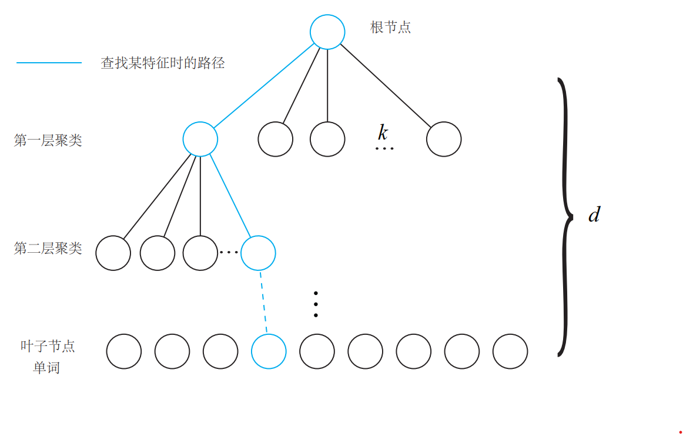
词袋构造
d-层k叉字典树

Slide 7



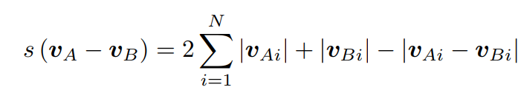
相似度优化
一阶范式
TF-IDF（Term Frequency– Inverse Document Frequency）
  TF：某单词在一图像经常出现，区分度高
  IDF：某单词在词典中出现概率低，区分度高

Slide 8
其他优化
针对场景外观相似：定义先验相似度为当前帧和上一帧的相似性，在当前帧同某一帧的相似度大于先验相似度的n倍时认为出现回环
关键帧处理：避免连续帧产生回环，需要对回环进行分类
回环缓存：一段时间内多次回环检测通过才认为真正回环，避免外观相似带来误检测
机器学习/语义辅助分类

Slide 9
建图
地图需求：定位、导航、避障、重建、交互
立体视觉稠密地图：
  单目
  双目
  RGB-D
稠密图问题：
  无法对逐像素进行特征匹配
  像素值不稳定
  像素值相似
  遮挡问题
  。。。

Slide 10
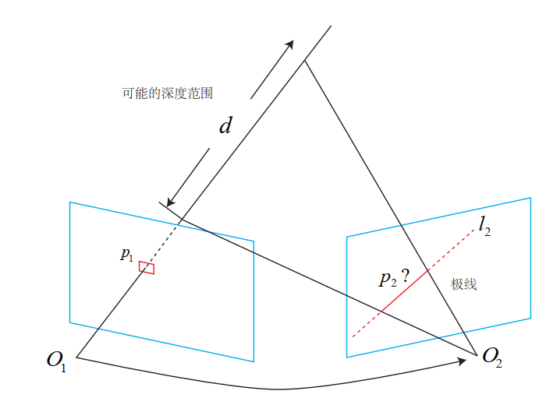
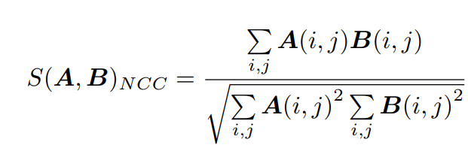


单目稠密地图
级线搜索：查找极线上可能的匹配点
块匹配：取像素点周围wxw范围的区域进行匹配验证
  SAD（Sum of Absolute Difference）
  SSD（Sum of Squared Distance）
  NCC （Normalized Cross Correlation）归一化互相关

Slide 11
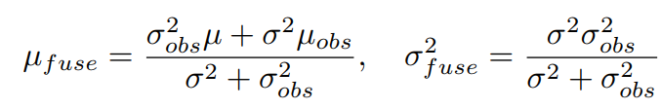
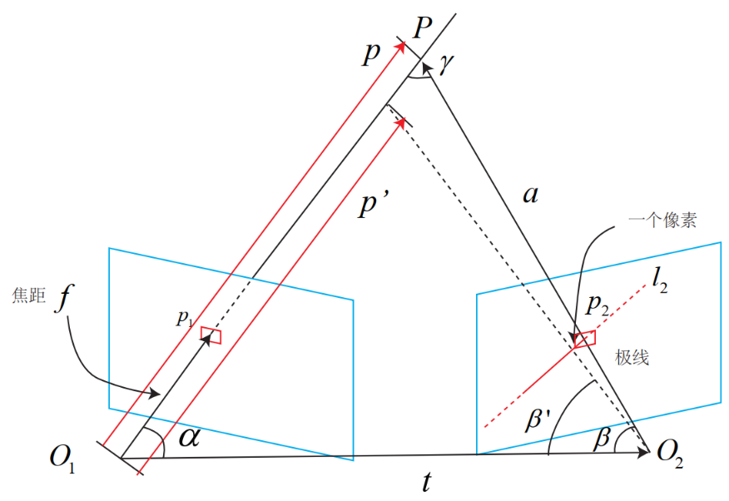

深度滤波器
极线上肯能多个匹配点，因此深度通常表达为概率分布，而非一个值
假设初始深度分布服从高斯分布、每次观测深度依然服从高斯分布，则可以不断通过观测值更新原高斯估计的均值和方差
问题：观测的均值/方差怎么来呢？

Slide 12
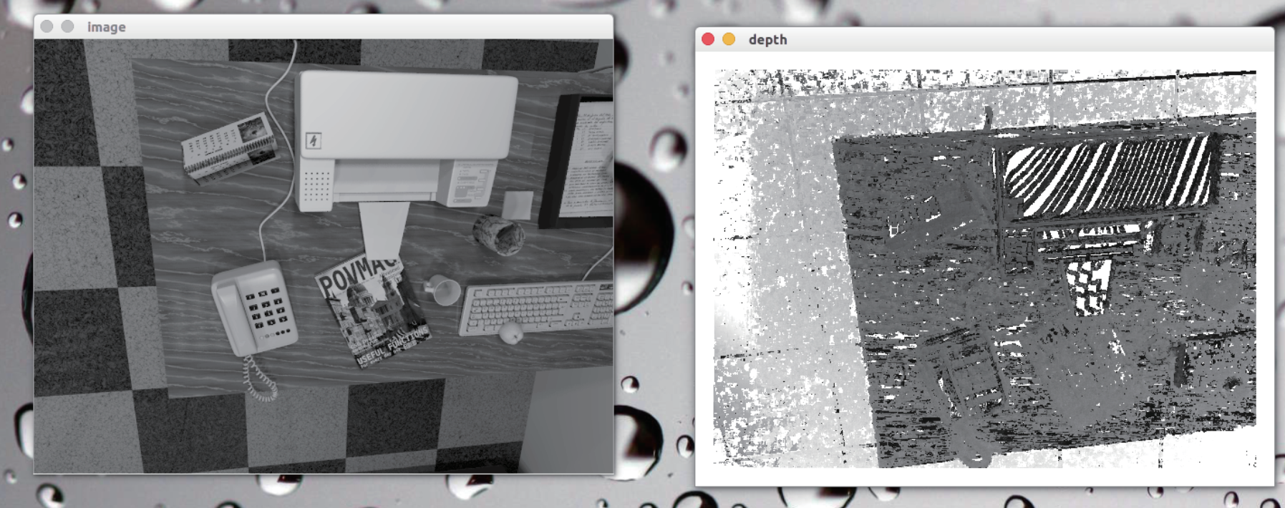
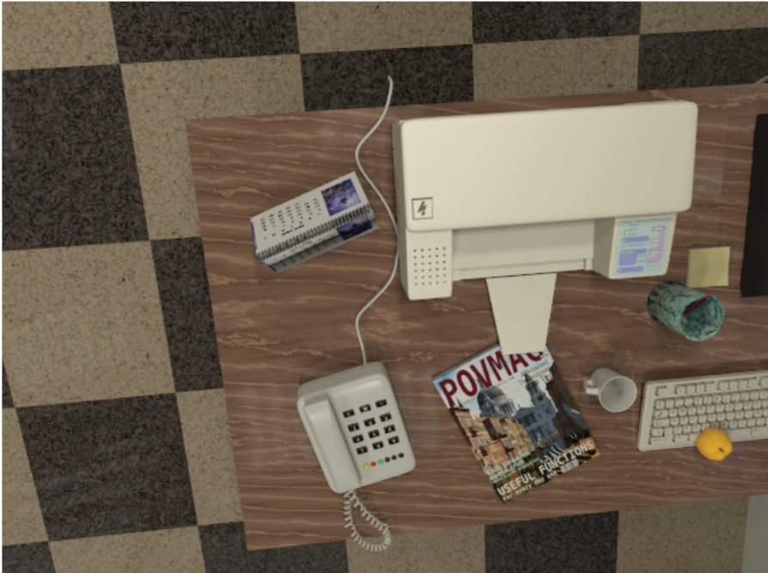
单目稠密图：像素梯度问题

Slide 13
单目稠密图：一些优化
使用深度倒数而非深度：逆深度更符合高斯分布
在块匹配前做图像间变换
像素独立匹配通过并行进行优化
深度变化平滑约束

Slide 14
RGB-D稠密建图
图像像素，xy坐标+深度值
每帧图像3D空间稠密点云
剔除深度异常点
利用统计滤波器剔除孤立噪点
利用体素滤波器对多视角重叠点云进行融合
通过泊松重建生成mesh

Slide 15
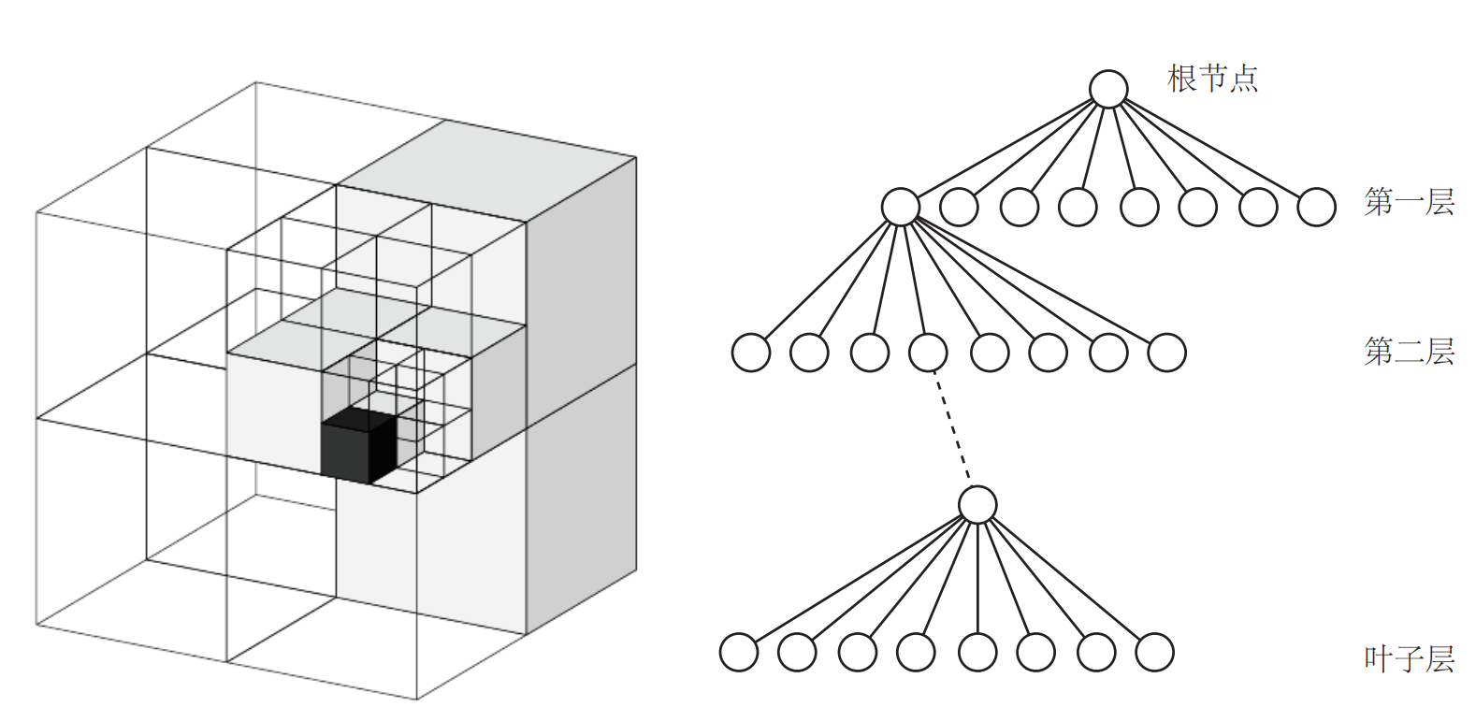
八叉树地图
稠密点云缺陷
  规模庞大：640x480有30万个空间点
  无法处理运动物体：点云只是在不断的添加融合
新的表示：八叉树（Octo-map）
优势：
  地图大小可通过调节叶节点大小进行控制
  一个父节点下叶节点状态相同时，可移除叶节点来减少内存
  更新某个点，可以同时更新该点到视点整个线段的数据

